Slide 1



Slide 2



مراجعة ما سبق

Slide 3

التفكير الناقد
الصف الأول ثانوي
الدرس الثاني:
التفكير الناقد و اتّخاذ القرار

Slide 4
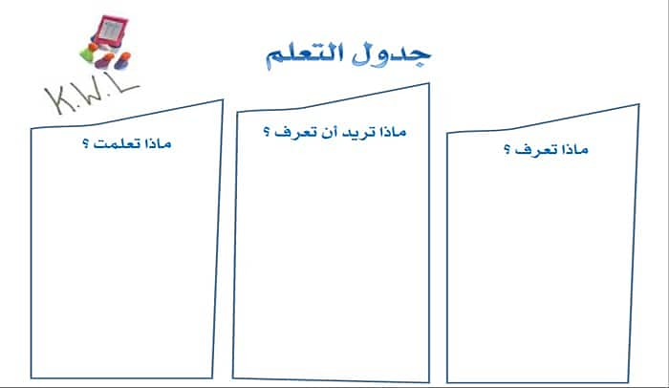

Slide 5
أهداف الدرس
أقترحُ تعريفًا لمفهوم اتّخاذ القرار.
أميّزُ بين صنع القرار واتّخاذ القرار.
أحددُ خُطوات صنع القرار واتّخاذه.
أطبّقُ خطوات صنع القرار واتّخاذه على بعض المشكلات أو المواقف الحياتية.
أحللُ العلاقة بين اتّخاذ القرار وحل المشكلات.

Slide 6
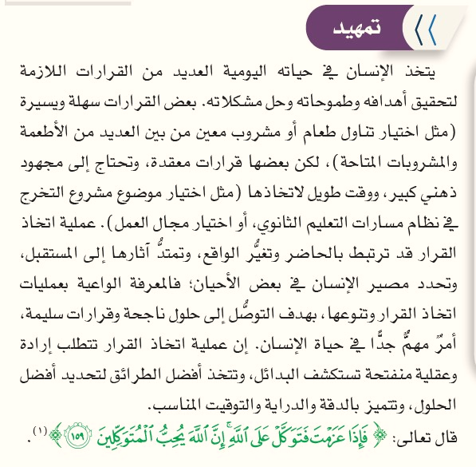
تمهيد
ما المقصود باتّخاذ القرار؟
ما العلاقة بين التفكير الناقد واتخاذ القرار؟
ما لعلاقة بين حل المشكلات واتّخاذ القرار؟

Slide 7


في ضوء قراءتي للتمهيد والنص السابق، أقترح مع مجموعتي تعريفًا لمفهوم اتّخاذ القرار:
عمليّة إصدار حكم، أو اتخاذ موقف لحلّ مشكلة أو حسم قضية ما من خلال تحديدها وصياغتها بصورة إجرائيّة، وجمع البيانات والمعلومات عن جوانبها المختلفة، وطرح البدائل وتقويمها، وتحديد أفضلها واختياره؛ ممّا يساعد على الوصول إلى أفضل النتائج.

Slide 8

1- في ضوء قراءتي للتمهيد والنص السابق، أقترح مع مجموعتي تعريفًا لمفهوم اتّخاذ القرار:
وتتجلَّى مهارة اتخاذ القرارات ضمن ما يُتعارف عليه بالتفكير التطبيقيّ كما تُصنّف ضمن مهارات القيادة. وتعني تحديدا الإجراء الذي يجب القيام به كحلّ لمشكل معيّن ويرتبط ضرورة بمعنيي الاختيار والمسؤوليّة. فهو عملية المفاضلة بين مجموعة من البدائل عند حدوث مشكلة ما وتصنيفها وتحليلها على أسس منهجية وعلمية، مع الأخذ بعين الاعتبار كل العوامل المحيطة لتحقيق الأهداف.
إنّه إذا اختيار لإمكانيّة من الإمكانيات المتاحة تترتّب عليه مسؤوليّة نتائج ذلك الاختيار، وتتأتى أهمّيّته البالغة من كونه في أعلى مستويات التفكير الناقد إذ إنّه يمثّل مرحلة أخيرة تتأسّس على تحقّق سابقاتها وهي الفهم والاستيعاب والتحليل والتركيب وخاصّة التقويم. ويرتبط كذلك بسمات الشخصيّة التي تتحلّى بالثقة في النفس وروح المبادرة والجرأة على المغامرة وتحمّل المسؤوليّة.
ولتعميق معنى اتخاذ القرار لا بدّ من تمييزه عن صنع القرار: ففي حين تتوقّف عملية صنع القرار عند إيجاد البدائل وتصنيفها وتحليلها وبيان قيمة كلّ منها، فإنّ اتخاذ القرار يكون تتويجًا لتلك العمليّة باختيار الحلّ الأمثل من بين القرارات التي تمّ صنعها وتنفيذه. ومعنى ذلك أنّ صانع القرار لا يختار ولا ينفذ بل يكتفي بالتصوّر والنمذجة ويخرج بالتالي من دائرة المسؤوليّة ومنطق المغامرة والمخاطرة الضروريّ بالنسبة لمتخذ القرار.

Slide 9
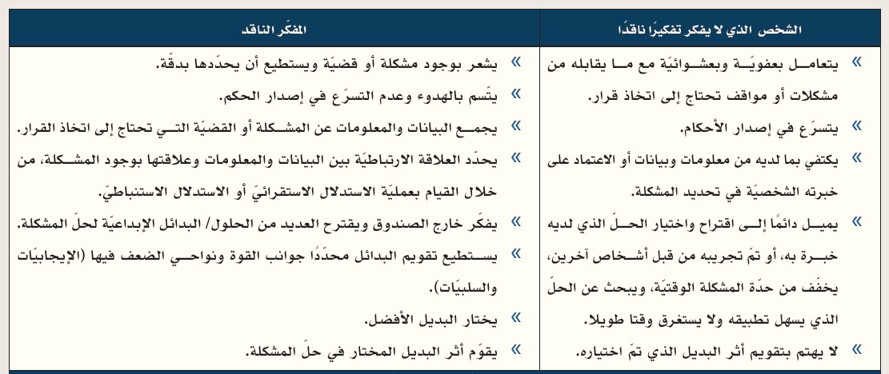
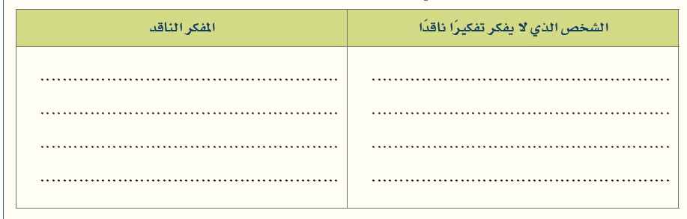
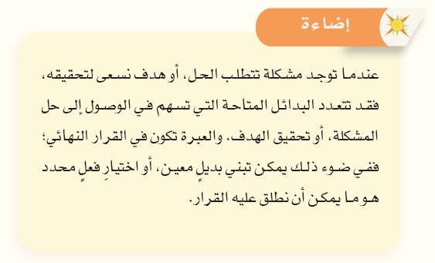
2- قارن بين المفكر الناقد الذي لا يفكّر تفكيرًا ناقدًا عند عملية اتّخاذ القرار:

Slide 10
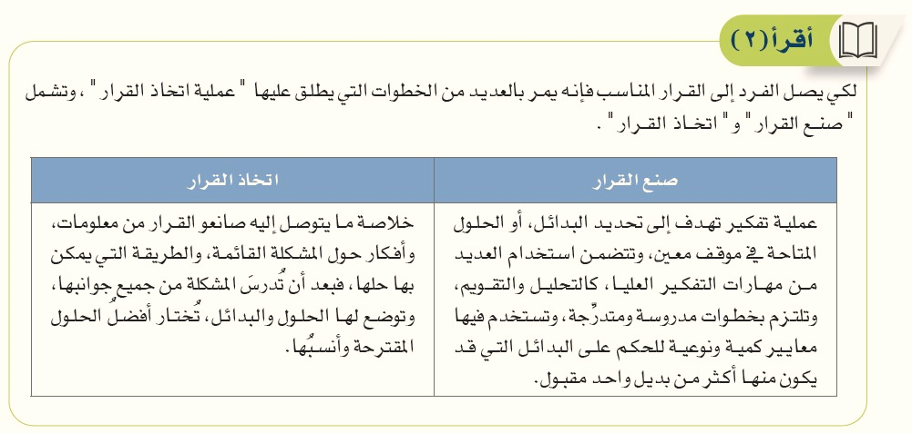

Slide 11

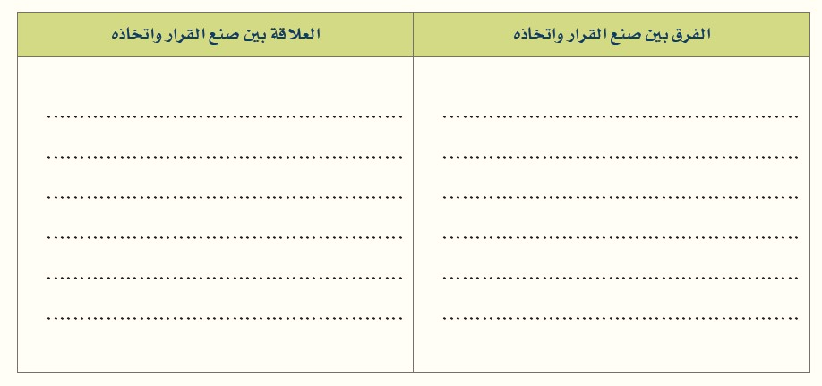
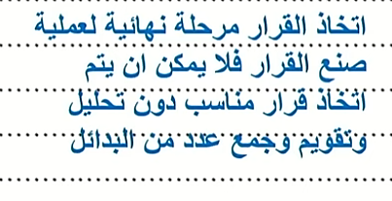
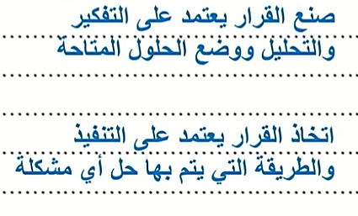
1- في ضوء التعريف السابق لكل من صنع القرار واتّخاذ القرار، أكمل مع مجموعتي الجدول التالي:

Slide 12
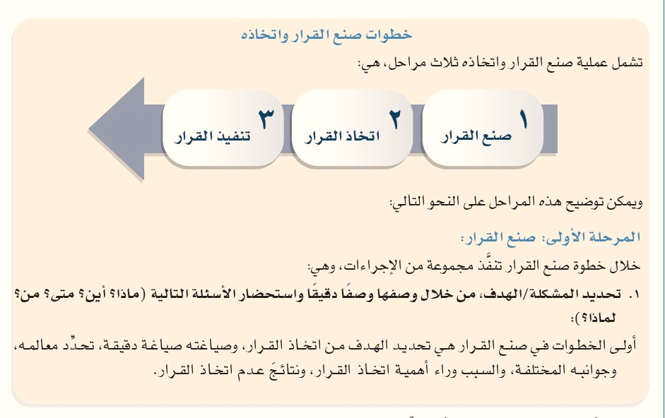
تمرّ عمليّة صنع القرار واتخاذه بالعديد من المراحل التي تتمثّل في:
صنع القرار ويشمل: (تحديد المشكلة / الهدف، جمع البيانات والمعلومات، طرح/ اقتراح البدائل، تقويم البدائل)
اتخاذ القرار ويشمل: (اختيار أفضل بديل لحلّ المشكلة أو تحقيق الهدف)
تنفيذ القرار ويشمل: (تحويل القرار النظريّ إلى واقع عمليّ لحلّ المشكلة)

Slide 13

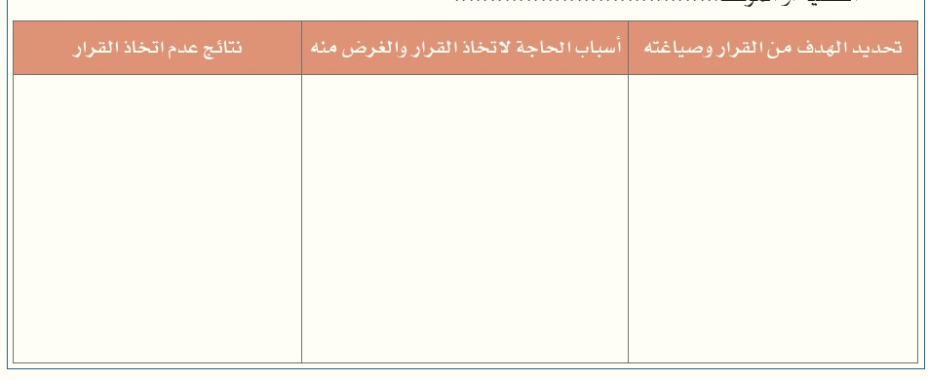
مرحلة صنع القرار ( تحديد المشكلة / الهدف )
2- أحدد مع مجموعتي قضيّة أو موقفًا يتحاج إلى اتّخاذ القرار (مثل اتّخاذ القرار للحد من تلوّث ساحات المدارس بعد انتهاء وقت الفُسَح بين الحصص الدراسية). أحل مع مجموعتي هذه القضيّة أو أي قضيّة أخرى وفقًا للجدول التالي:
القضيّة أو الموقف: .........................................
استعراض الإجابات والأفكار الإبداعية ومناقشتها
الموقف أو القضية المقترحة: قرار الالتحاق بالكليّة المناسبة

Slide 14
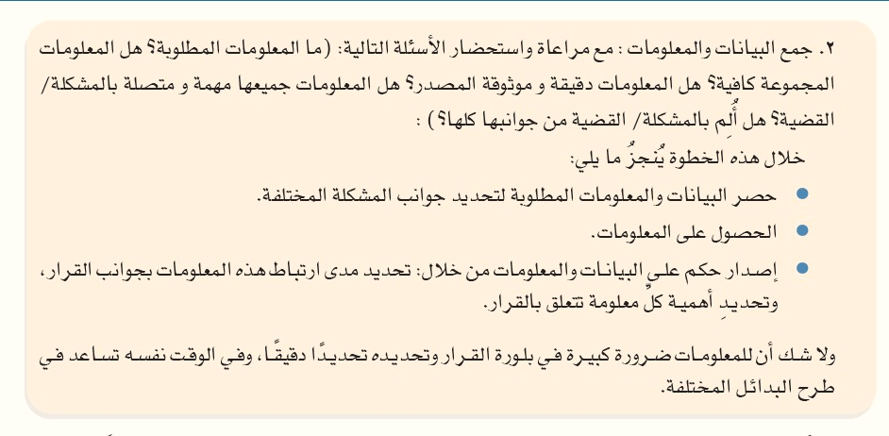
مرحلة صنع القرار ( جمع البيانات والمعلومات )
وبعد أن حدّدنا المشكلة بأبعادها المختلفة
(اسم المشكلة، وأسبابها، والغرض من حلها، ونتائج عدم حلّها)
ننتقل إلى الخطوة الثانية في مرحلة صنع القرار، وهي:
جمع البيانات والمعلومات عن المشكلة.
ونطرح هذه الأسئلة:
ما البيانات والمعلومات اللازمة لبلورة المشكلة؟
ما مصادر الحصول على البيانات والمعلومات؟
ما جدوى البيانات والمعلومات في تحديد جوانب اتخاذ القرار؟

Slide 15
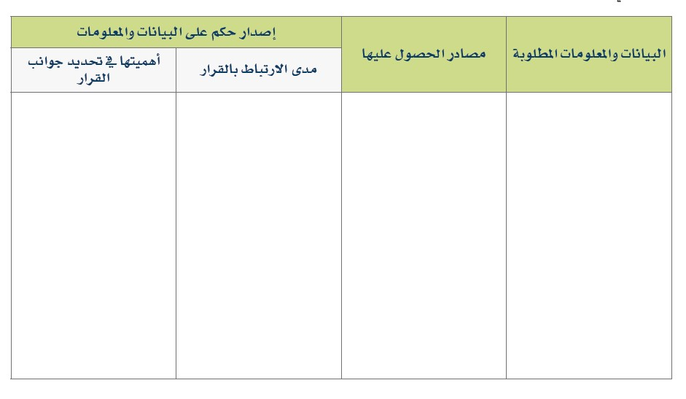
مرحلة صنع القرار ( جمع البيانات والمعلومات )
الموقف: قرار الالتحاق بالكليّة المناسبة
3- أحدد البيانات والمعلومات اللازمة ومصادر الحصول عليها، وأصدرُ حكمًا عليها؛ لاتّخاذ القرار وفقًا للجدول التالي:
- القدرات والمهارات التي تتطلّبها الدراسة بهذه الكليّات.
- مدى ارتباط الكليّات بمتطلّبات سوق العمل.
- طبيعة الدراسة بكلّ كليّة (عمليّة أم نظريّة ، أم تجمع بين النظريّ والعملي)
- المقرّرات الدراسيّة التي تتمّ دراستها في الكليّات المختلفة.
- البرامج الأكاديميّة الموجودة في الكليّات.
- الادوات والخامات والأجهزة التي يحتاج إليها الدارس بكلّ كليّة.
- الموقع الجغرافيّ للكليّات المختلفة وكيفيّة الوصول إليها. ( ........ وغيرها )
البيانات والمعلومات تُسهم في تحديد جوانب القرار.
( توفير معلومات عن الكليّات والمزايا لكل كليّة )
مرتبطة
موقع الكليّات على الإنترنت.
المرشدون الأكاديميون في كل كليّة.
كتيّبات الكليّات.
خريجو الكليّات.
أعضاء هيئة التدريس بالكلبّات.
أصحاب الخبرة

Slide 16
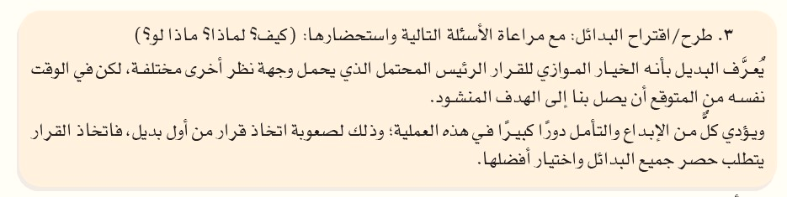
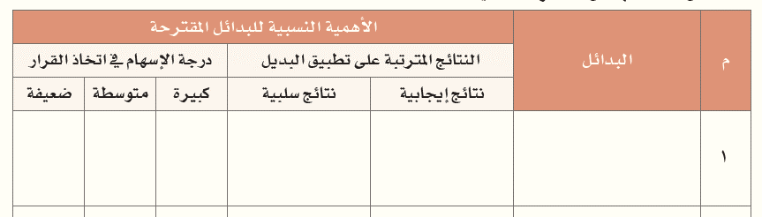
مرحلة اتخاذ القرار (اختيار أفضل بديل لحلّ المشكلة أو تحقيق الهدف)
4- استكمل قائمة البدائل المقترحة التالية:
الموقف: قرار الالتحاق بالكليّة المناسبة

Slide 17
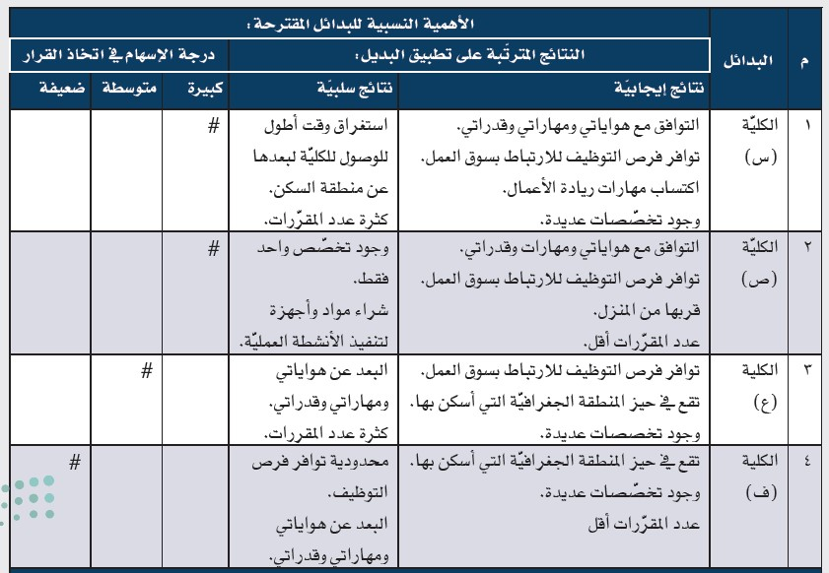
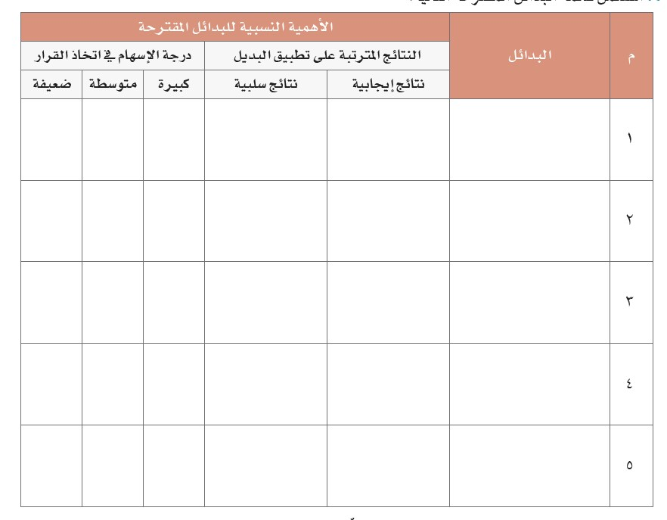
مرحلة اتخاذ القرار (اختيار أفضل بديل لحلّ المشكلة أو تحقيق الهدف)
الموقف: قرار الالتحاق بالكليّة المناسبة
5- استكمل قائمة البدائل المقترحة التالية:
قد تواجهك في بعض المشكلات أو اتّخاذ القرار بدائل كثيرة ومتنوّعة وفي ضوء درجة الأهميّة لكل بديل مقترح تستبقي خمسة بدائل فقط، يترتب على تطبيقها العديد من المزايا والايجابيات، وتُسهم أيضًا بدرجة كبيرة في حل المشكلة. والقائمة السابقة تُسمى عمليّة التصفية الأولى للبدائل المقترحة.

Slide 18
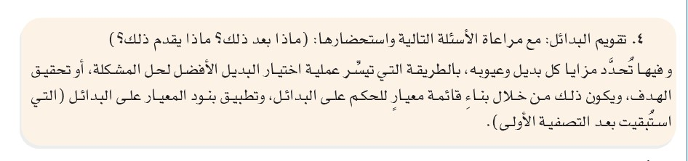
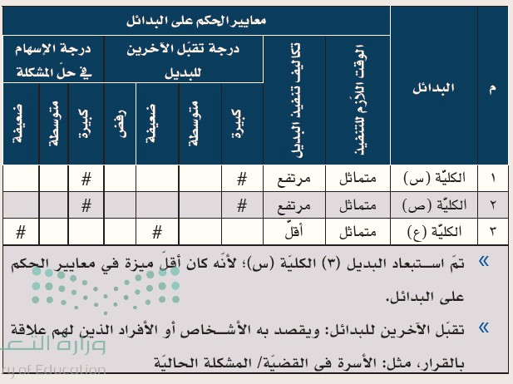
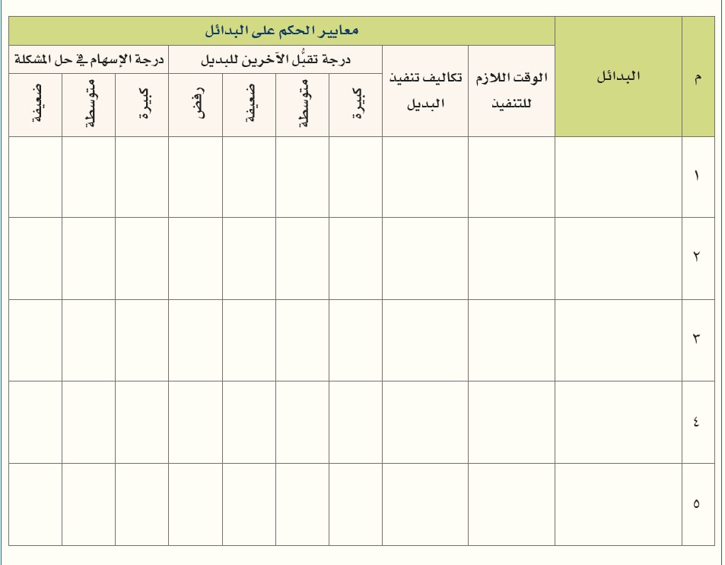
مرحلة اتخاذ القرار (اختيار أفضل بديل لحلّ المشكلة أو تحقيق الهدف)
5- أستكمل قائمة معايير الحكم على البدائل التالية:
الموقف: قرار الالتحاق بالكليّة المناسبة
في ضوء قائمة معايير الحكم على البدائل المقترحة وعدد خمسة، سوف تُبقي على بديلين فقط.

Slide 19
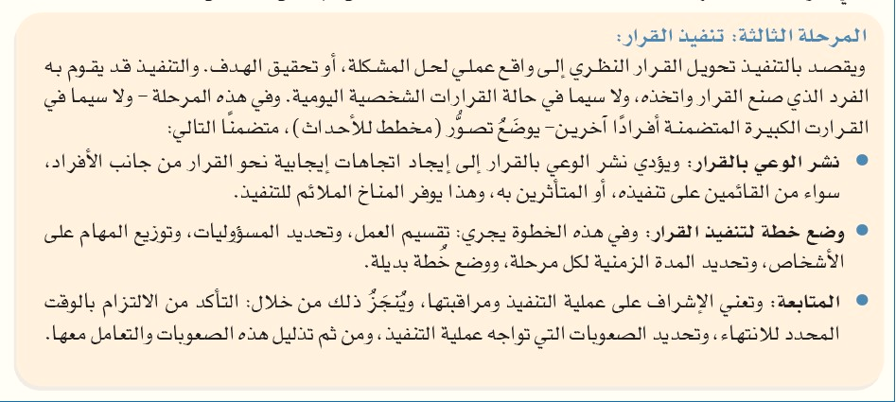
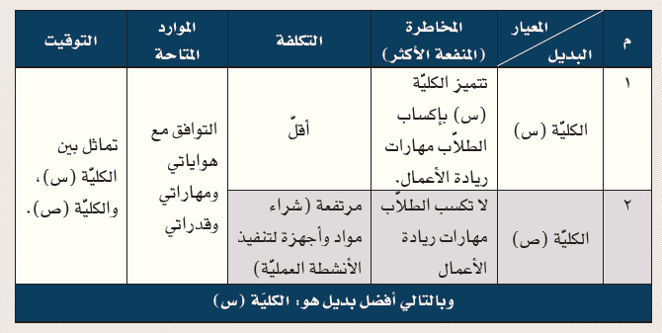
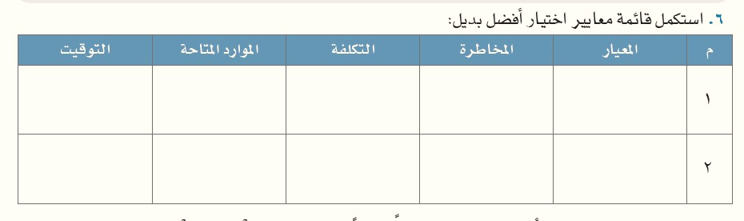
مرحلة نفيذ القرار (تحويل القرار النظريّ إلى واقع عمليّ لحلّ المشكلة)
الموقف: قرار الالتحاق بالكليّة المناسبة
في ضوء قائمة معايير اختيار أفضل بديل، تختار بديلًا واحدًا فقط من البديلين المتاحين.

Slide 20
مرحلة نفيذ القرار (تحويل القرار النظريّ إلى واقع عمليّ لحلّ المشكلة)

Slide 21
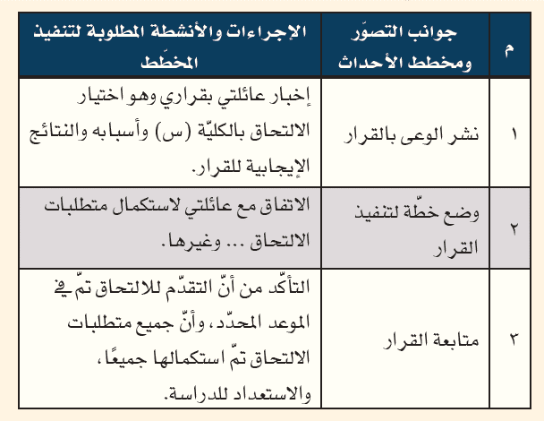
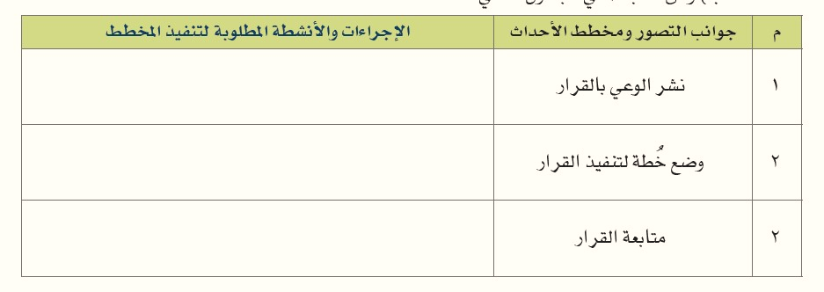
مرحلة نفيذ القرار (تحويل القرار النظريّ إلى واقع عمليّ لحلّ المشكلة)
الموقف: قرار الالتحاق بالكليّة المناسبة
7- استكمل التصوّر لتنفيذ قرار معين (على سبيل المثال: المحافظة على البيئة وعدم قطع الأشجار ومنع الاحتطاب) وفق ما جاء في الجدول التالي:

Slide 22
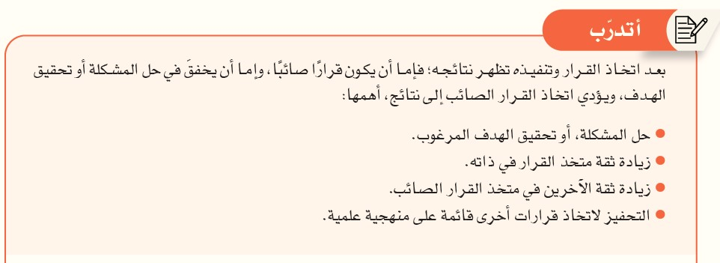

1- استنتج مع مجموعتي بعض النتائج الأخرى المترتبة على اتّخاذ القرار الصائب:
الانصات للإجابات والأفكار الإبداعية ومناقشتها

Slide 23
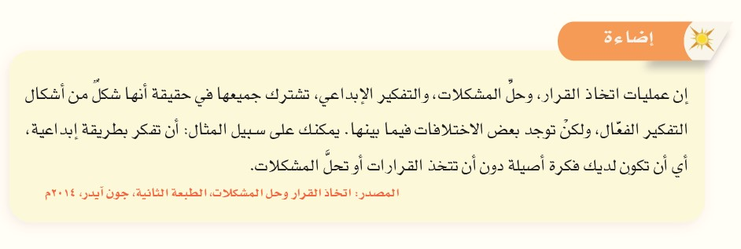
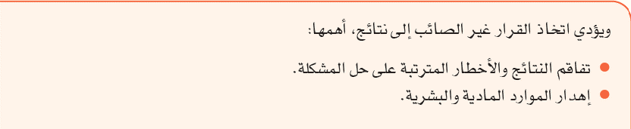
2- استنتج مع مجموعتي بعض النتائج الأخرى المترتبة على اتّخاذ القرار غير الصائب
بعض النتائج المترتّبة على اتخاذ القرار غير الصائب:
تعرّض الشخص لكثيرٍ من المشاكل نتيجة عجزه عن اتخاذ القرار الصائب.
تعرّض الشخص لخسارة مادية نتيجة عجزه عن اتخاذ القرار الصائب.
يميل الشخص دائمًا لاختيار البديل الذي لديه عنه أكثر خبرة في تنفيذه لحل المشكلة، رغم اختلاف المشكلات في أسبابها ونتائجها.
يميل الشخص إلى التسرّع في اتخاذ قراراته وعدم اللجوء إلى المنهجيّة العلميّة.

Slide 24
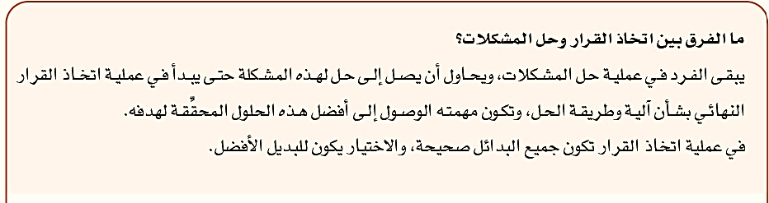

العلاقة بين اتّخاذ القرار وحل المشكلات:
يعتمد كلاهما التفكير الإبداعّي، والتفكير في التفكير والمثابرة، والتحكم في الانفعالات، وجمع البيانات...
بالإضافة إلى أنّ حلّ أيّ مشكلة يتطلّب اتخاذ قرار ما.
ولكن ( ما لفرق بين اتّخاذ القرار وحل المشكلات؟ )
الانصات للإجابات والأفكار الإبداعية ومناقشتها

Slide 25
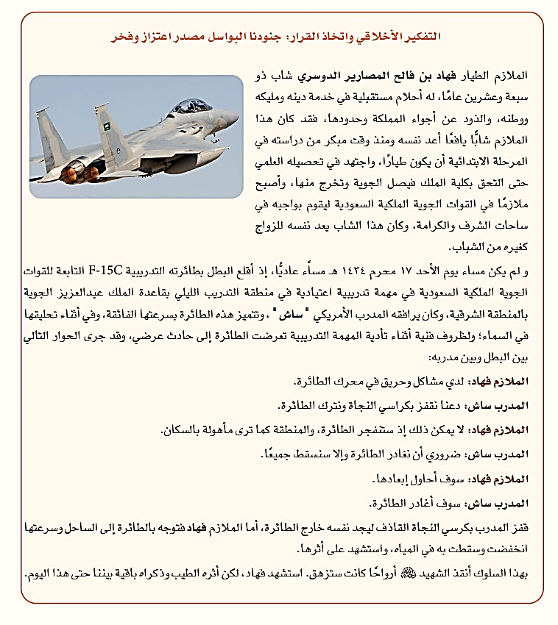

Slide 26
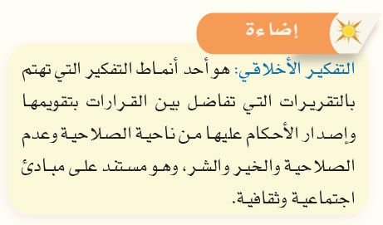
4- بعد قراءتي لهذا الموقف البطولي:
أناقش مع مجموعتي ما قام به الشهيد فهاد -رحمه الله- عند اتّخاذه هذا القرار الإنساني الشجاع.
التضحية بالنفس من أجل حماية الآخرين.
قصة الشهيد فهاد -رحمه الله- هي مثال للتفكير الأخلاقي قد يؤدي دورًا مهمًا وبارزًا عند اتّخاذ القرار. هل تتفق مع القول "بأن القرارات الأخلاقية ترتكز على التصويت الثقافية والاجتماعية أكثر من التفكير المنطقي" ؟
تثمين قيمنا الأصيلة وثوابتنا الوطنية الراسخة تجاه الدفاع عن أمن الوطن واستقراره والالتفاف حول قيادتنا الرشيدة وولاة أمرنا خادم الحرمين الشريفين الملك سلمان بن عبدالعزيز وولي العهد صاحب السمو الملكي الأمير محمد بن سلمان -حفظهما الله-
الأخذ في الاعتبار الآثار المترتبة على اتخاذ القرار بالنسبة للآخرين.
البديل الصواب هو الذي يحقّق الهدف المنشود أو يحلّ المشكلة بأقلّ الخسائر الممكنة مقارنة بالبدائل الأخرى.
المحافظة على حقوق الآخرين وحمايتهم من الأخطار.
تغليب المصلحة العامّة على المصلحة الخاصّة عند اتخاذ القرار.
أيهما تغلّب في قرارتك: المصلحة الشخصية أم المصلحة العامة؟ ولماذا؟
أغلّب المصلحة العامّة، لأنّ تغليب المصلحة العامّة يحقّق الخير للجميع ويلحق الضرر بشخص واحد، لكنّ تغليب المصلحة الشخصيّة على حساب مصلحة عامة أكبر يؤدي إلى مخاطر كبيرة تلحق الضرر بالجميع، ويحقق مصلحة فرد واحد.

Slide 27
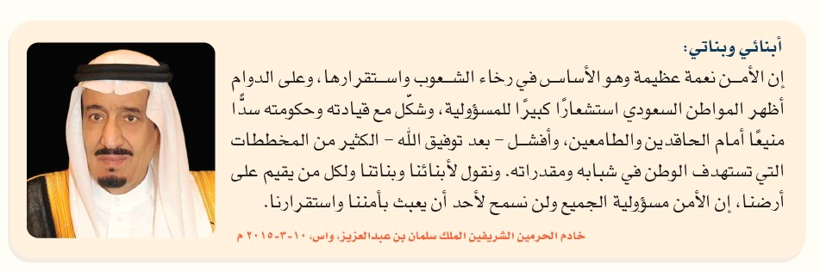

صفحة 24

Slide 28
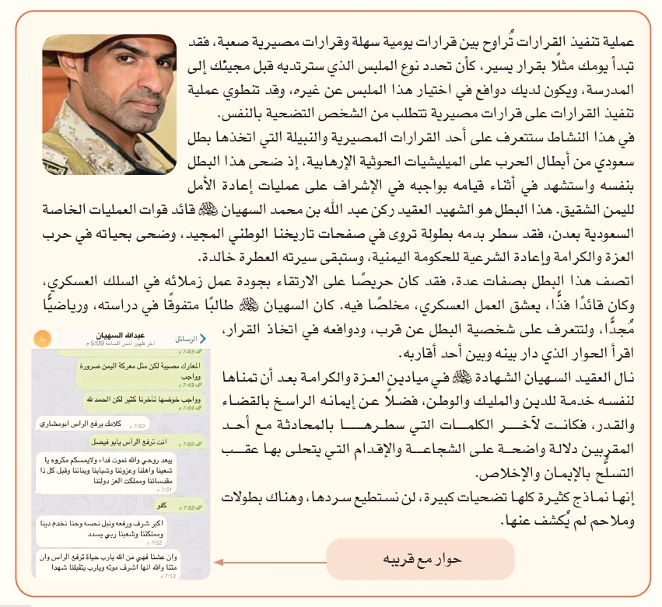


Slide 29
5- بعد قراءتي لهذا الموقف البطولي:
كيف أثّرت العقيدة الدينية والقيم الوطنية والعواطف والمشاعر الشخصية في قرارات الشهيد عبدالله السيهان؟
ضحّى هذا البطل بنفسه واستشهد في أثناء قيامه بواجبه في الإشراف على عمليّات إعادة الأمل لليمن الشقيق.
هل يمكن تصنيف قرار الشهيد بناء على الحوار الذي تمَّ بينه وبين قريبه، أنه من القرارات المنطقيّة الخالصة أو من القرارات التي تأثرت بطبيعة التفكير الأخلاقي لدى الشهيد -رحمه الله- ؟ ناقش إجابتك مع زملائك.
البعض يرى أنّ القرار منطقيّ (جاء نتيجة للتخطيط المسبق واختيار البديل الأفضل بما يحقّق المصلحة العامّة) والبعض يجد القرار من القرارات العفويّة البديهيّة، ومن المتوقّع أن تجد أنّ لكلّ رأي حججه وبراهينه. يمكنك مناقشة هذه القضية؛ لتدريب الطاّب على ممارسة آداب الحوار وتقييم الحجج والبراهين، والاتساق بين المقدّمات والنتائج... وغيرها. وعلينا أن تثمن دور جنود الوطن وشهداء الواجب وما يمتلكون من شجاعة وإقدام واتخاذ قرار أخلاقي غير مستغرب منهم بالالتفاف حول القيادة الرشيدة والمحافظة على أمن الوطن واستقراره والتضحية بالنفس في سبيل ذلك متى ما لزم الأمر.
أعدُّ بالتعاون مع مجموعة من زملائي صحيفة حائطية مدعّمة بالصور عن البطل الشهد عبدالله السيهان، أو أحد أبطال جيشنا السعودي في معارك العز والكرامة، وأناقش مع زملائي أثر قراراتهم البطولية والمشرفة في الأمن والأمان الذي نعيشه.

Slide 30
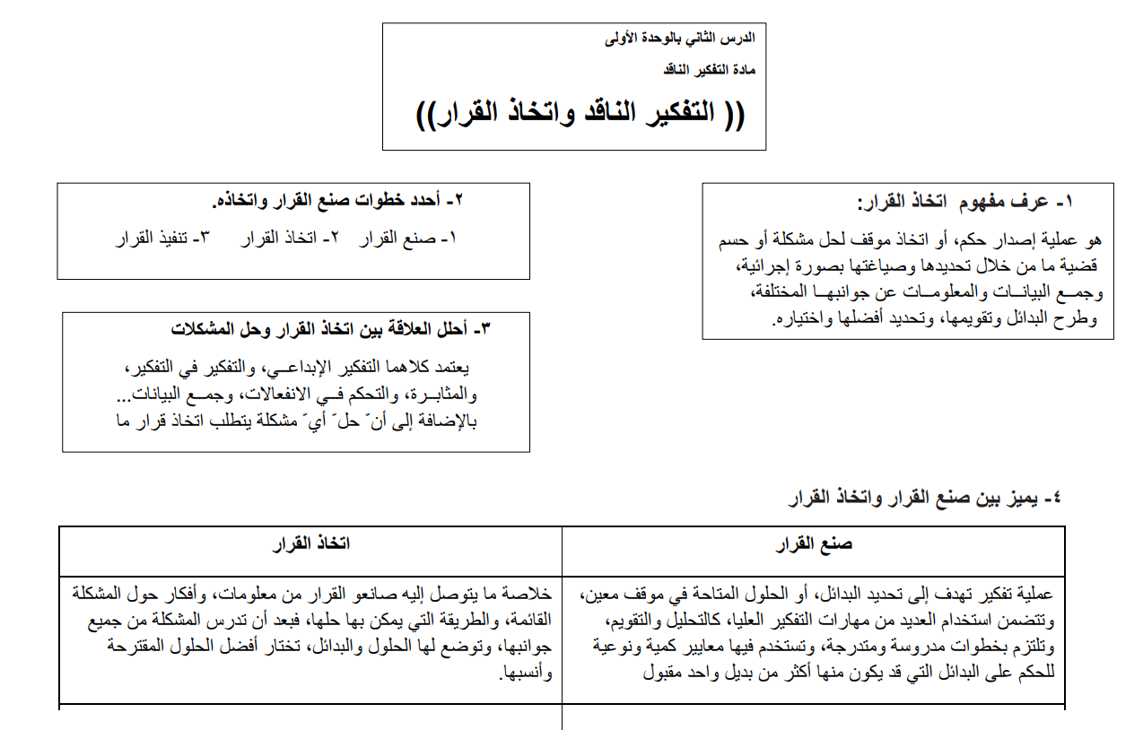

Slide 31
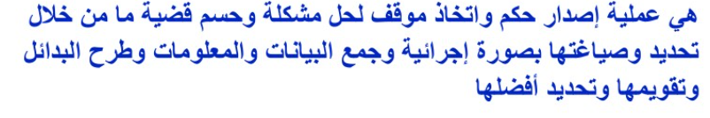


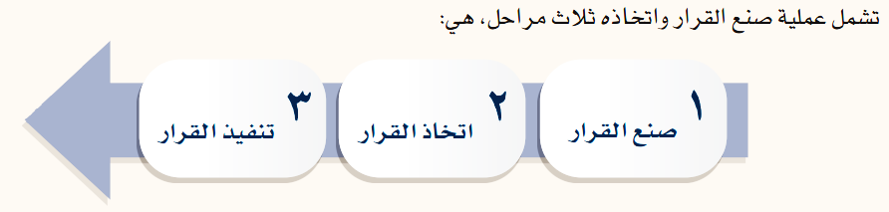
مراجعة
ما سبق

Slide 32




